Slide 1
PTÁCI HRABAVÍ
Registrační číslo projektu: CZ.1.07/1.1.38/02.0025
Název projektu: Modernizace výuky na ZŠ Slušovice, Fryšták, Kašava a Velehrad
Tento projekt je spolufinancován z Evropského sociálního fondu a státního rozpočtu České republiky.
Př_116_Obratlovci_Ptáci hrabaví
Autor: Mgr. Hana Krajčová
Škola: Základní škola Fryšták, okres Zlín

Slide 2
Anotace:
Tento digitální učební materiál je určen pro předmět přírodopis, 7.ročník.
Je zaměřen na opakování znaků a zástupců skupiny hrabavých ptáků,
jeho součástí je procvičení učiva formou testových otázek.
Materiál vznikal ze zápisů autorky, která vycházela z učebnice: Černík,V.,
Hamerská, M., Martinec, Z., Vaněk, J. Přírodopis 7: Zoologie a botanika
pro základní školy. 1. vyd. Praha: SPN, 2008, ISBN 978-807-2353-873

Slide 3
Znaky:
málo létají, jediná křepelka polní je tažná
potravu hledají na zemi - všežraví
výskyt: všechny kontinenty mimo Arktidu a Antarktidu, nejvíce v Asii, od nížin do výšky 5000 m
pohlavní dimorfismus: samci jsou větší, pestřejší, mají ostruhy na nohou, masité hřebeny na hlavě nebo barevné laloky
nohy mají silné prsty s plochými, tupými drápy - hrabání
popelení v prachu
nápadný tok samců, staví hnízdo na zemi, nekrmiví
význam: domestikace pro potravu, ozdoba parků (páv)

Slide 4
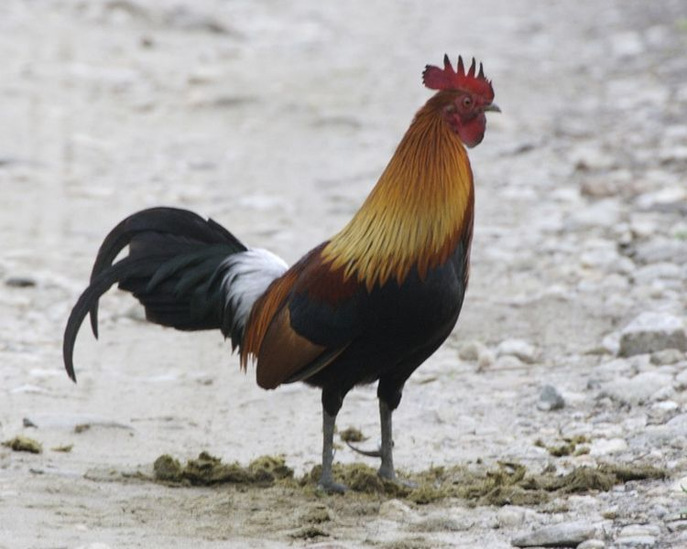
Kur domácí
MASITÝ HŘEBEN NA HLAVĚ
BAREVNÉ LALOKY
OSTRUHY NA NOHOU
SILNÉ TUPÉ DRÁPY
1

Slide 5
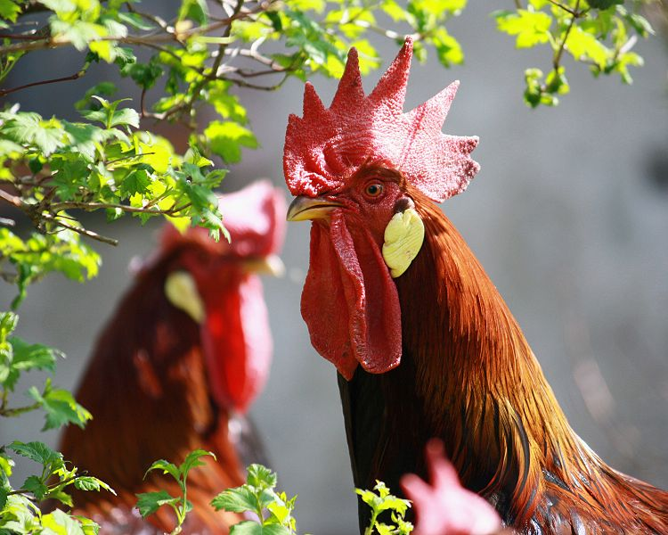
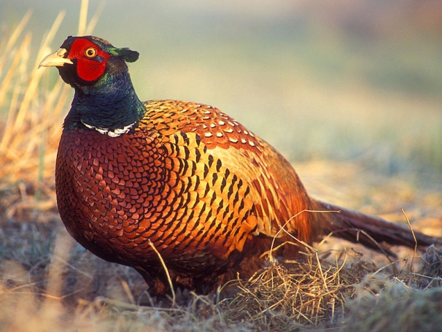
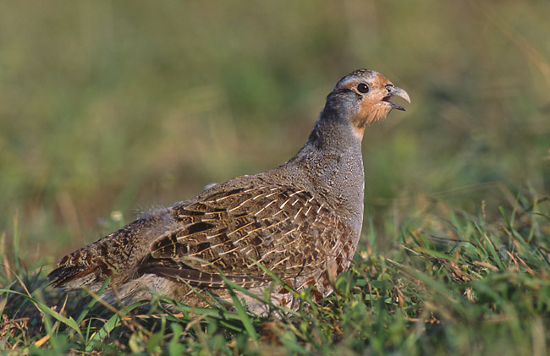
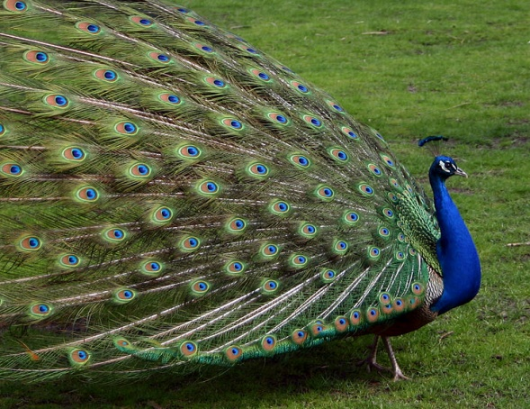
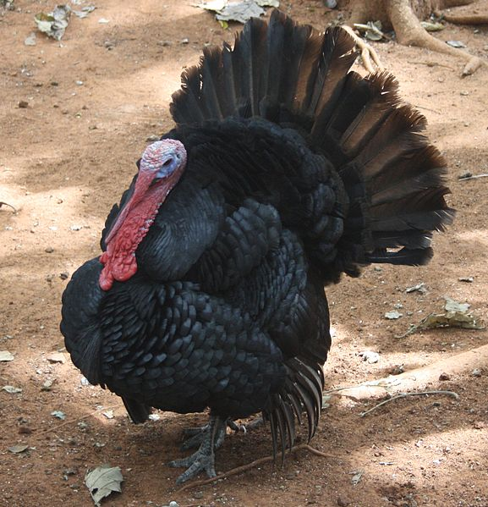
Bažantovití
Kur domácí
Bažant obecný
Koroptev polní
2
3
Páv korunkatý
Krocan divoký
4
5
6

Slide 6
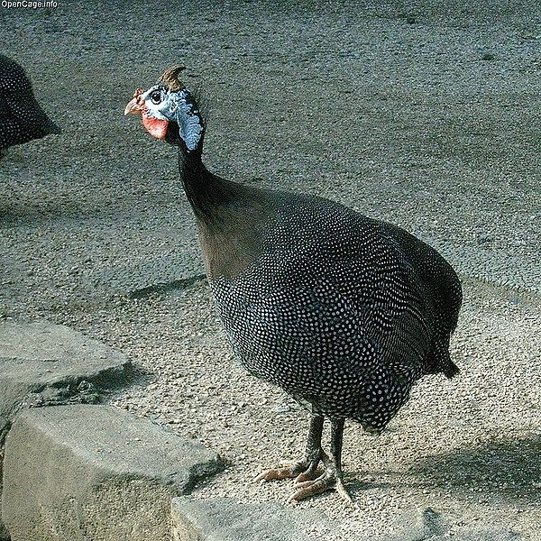
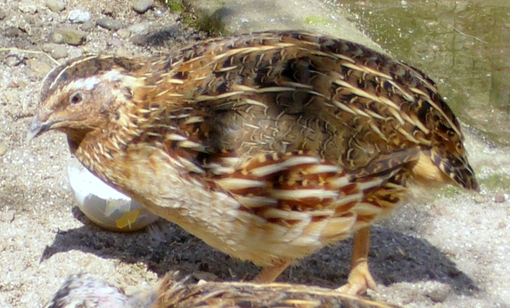
Perličkovití
Křepelkovití
Perlička kropenatá
Křepelka polní
8
7

Slide 7
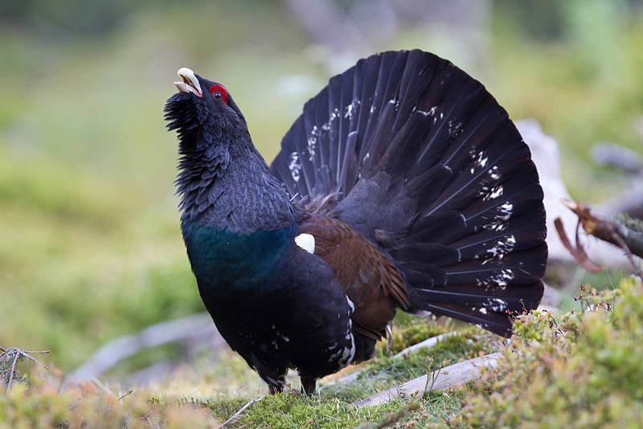
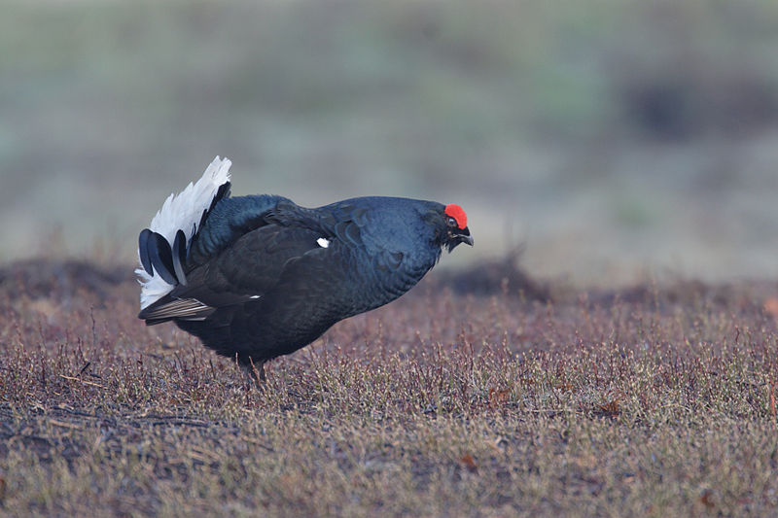
Tetřevovití
Tetřev hlušec
Tetřívek obecný
9
10

Slide 8
Ptáci hrabaví :
jsou stěhovaví, výborní letci
většinou létají jen málo, při zemi
neumí létat

Slide 9
Pohlavní dvoutvárnost u hrabavých:
samci se neliší od samic
samice bývají větší a pestřejší
samci bývají větší a pestřejší

Slide 10
Při rozmnožování:
staví hnízda na zemi, nekrmí mláďata
nestaví hnízda, ani nekrmí mláďata
staví hnízda na stromech, krmí mláďata

Slide 11
Ostruhy jsou:
výrůstky na končetinách samců
výrůstky pod zobákem samic
výrůstky na hlavě samců i samic

Slide 12
11
Toto je: a) křepelka polní
b) koroptev polní
c) samice bažanta

Slide 13
12
Toto je: a) křepelka polní
b) koroptev polní
c) samice bažanta

Slide 14
Výborně!

Slide 15
Zdroje použité dne 2. 5. 2013:
Gallus gallus male Kaziranga 1.jpg. In: Wikipedia: the free encyclopedia [online]. San Francisco (CA): Wikimedia Foundation, 2001-, 5. 9. 2010, 16:37 [cit. 2013-05-02]. Dostupné z: http://commons.wikimedia.org/wiki/File:Gallus_gallus_male_Kaziranga_1.jpg?uselang=cs
Habří 652.JPG. In: Wikipedia: the free encyclopedia [online]. San Francisco (CA): Wikimedia Foundation, 2001-, 2. 6. 2010, 19:09 [cit. 2013-05-02]. Dostupné z: http://cs.wikipedia.org/wiki/Soubor:Hab%C5%99%C3%AD_652.JPG
Phasianus colchicus 2 tom (Lukasz Lukasik).jpg. In: Wikipedia: the free encyclopedia [online]. San Francisco (CA): Wikimedia Foundation, 2001-, 12. 3. 2006, 15:55 [cit. 2013-05-02]. Dostupné z: http://cs.wikipedia.org/wiki/Soubor:Phasianus_colchicus_2_tom_(Lukasz_Lukasik).jpg
Perdix perdix (Marek Szczepanek).jpg. In: Wikipedia: the free encyclopedia [online]. San Francisco (CA): Wikimedia Foundation, 2001-, 17. 3. 2005, 22:38 [cit. 2013-05-02]. Dostupné z: http://cs.wikipedia.org/wiki/Soubor:Perdix_perdix_(Marek_Szczepanek).jpg
PeackockSide.jpg. In: Wikipedia: the free encyclopedia [online]. San Francisco (CA): Wikimedia Foundation, 2001-, 16. 4. 2006, 23:18 [cit. 2013-05-02]. Dostupné z: http://cs.wikipedia.org/wiki/Soubor:PeackockSide.jpg
Meleagris gallopavo at Coimbatore.jpg. In: Wikipedia: the free encyclopedia [online]. San Francisco (CA): Wikimedia Foundation, 2001-, 8. 2. 2012, 07:46 [cit. 2013-05-02]. Dostupné z: http://cs.wikipedia.org/wiki/Soubor:Meleagris_gallopavo_at_Coimbatore.jpg

Slide 16
Helmet Guineafowl.jpg. In: Wikipedia: the free encyclopedia [online]. San Francisco (CA): Wikimedia Foundation, 2001-, 21. 1. 2006, 10:28 [cit. 2013-05-02]. Dostupné z: http://cs.wikipedia.org/wiki/Soubor:Helmet_Guineafowl.jpg
Wachtel in Haltung clipped.jpg. In: Wikipedia: the free encyclopedia [online]. San Francisco (CA): Wikimedia Foundation, 2001- [cit. 2013-05-02]. Dostupné z: http://cs.wikipedia.org/wiki/Soubor:Wachtel_in_Haltung_clipped.jpg
David Palmer Capercaillie.jpg. In: Wikipedia: the free encyclopedia [online]. San Francisco (CA): Wikimedia Foundation, 2001-, 30. 9. 2012, 06:27 [cit. 2013-05-02]. Dostupné z: http://cs.wikipedia.org/wiki/Soubor:David_Palmer_Capercaillie.jpg
Birkhahn.jpg. In: Wikipedia: the free encyclopedia [online]. San Francisco (CA): Wikimedia Foundation, 2001-, 29. 3. 2011, 02:17 [cit. 2013-05-02]. Dostupné z: http://cs.wikipedia.org/wiki/Soubor:Birkhahn.jpg
Perdix perdix (Marek Szczepanek).jpg. In: Wikipedia: the free encyclopedia [online]. San Francisco (CA): Wikimedia Foundation, 2001-, 17. 3. 2005, 22:38 [cit. 2013-05-02]. Dostupné z: http://cs.wikipedia.org/wiki/Soubor:Perdix_perdix_(Marek_Szczepanek).jpg
Wachtel in Haltung clipped.jpg. In: Wikipedia: the free encyclopedia [online]. San Francisco (CA): Wikimedia Foundation, 2001- [cit. 2013-05-02]. Dostupné z: http://cs.wikipedia.org/wiki/Soubor:Wachtel_in_Haltung_clipped.jpg

